Slide 1
Escola secundária de S.João da Talha
Relatório da maquete
Penafiel-Valongo
Ano lectivo 2011/2012

Slide 2
Modificações na planificação da maquete
Alteração da região a representar;
Escolha da região de Valongo-Penafiel;
Adição de materiais a utilizar de acordo com a nova região;
Alteração da estrutura da maquete devido a erros estruturais;
Uso de escalas apropriadas;
Redução do corte geológico de maneira a dar mais importância às serras de Valongo;
Alteração das cores de estratos;
Adição de alguns materiais naturais para identificação de alguns estratos.

Slide 3
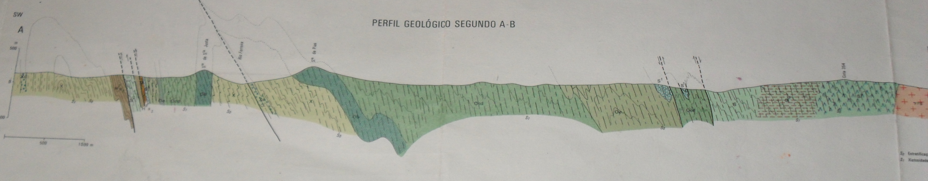
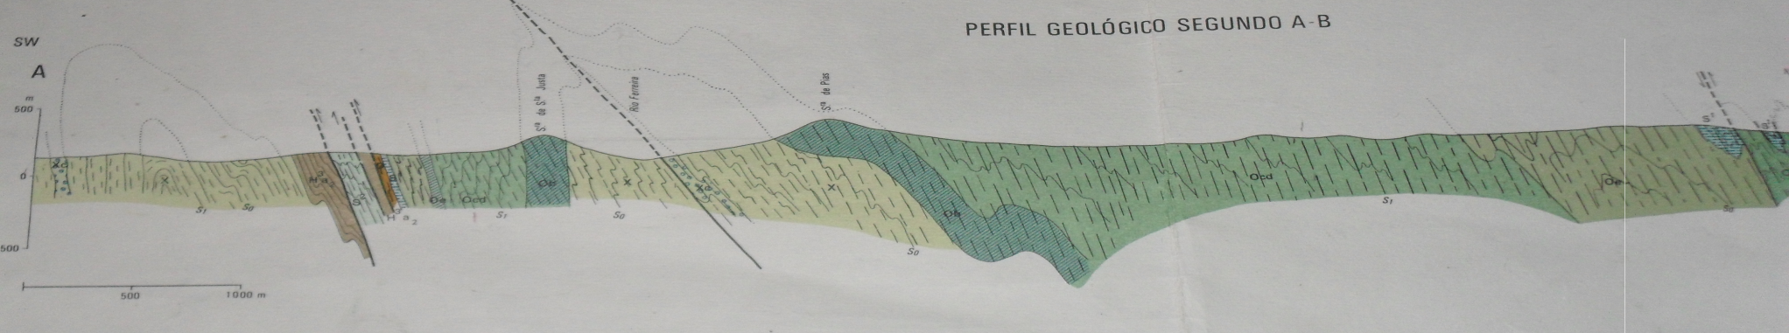
Redução do corte geológico

Slide 4
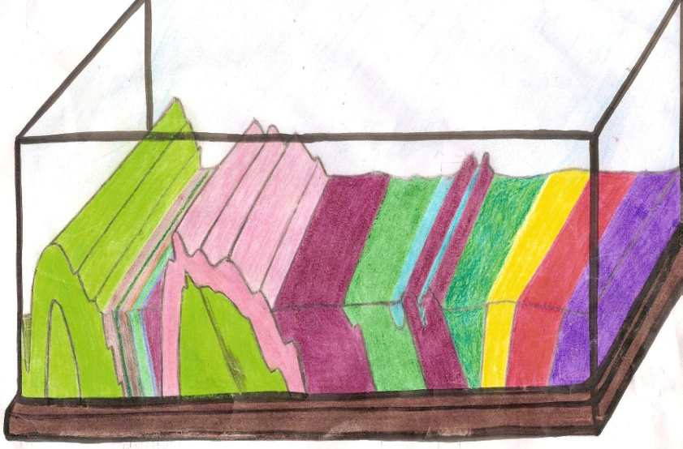
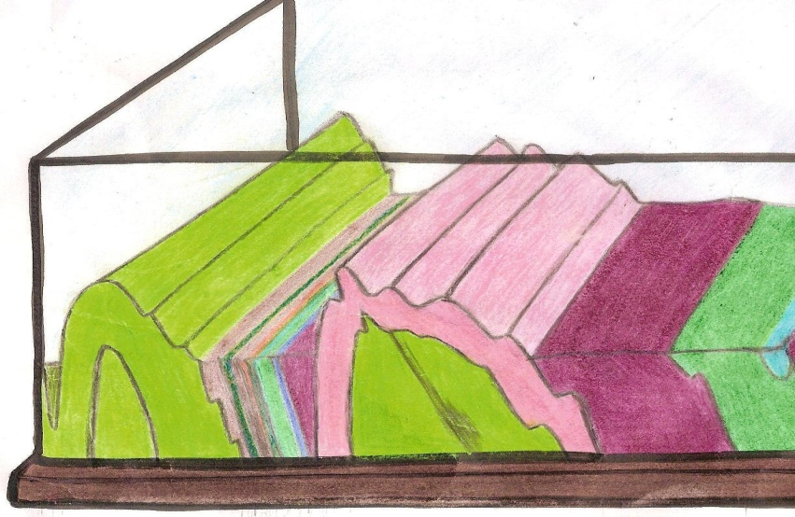
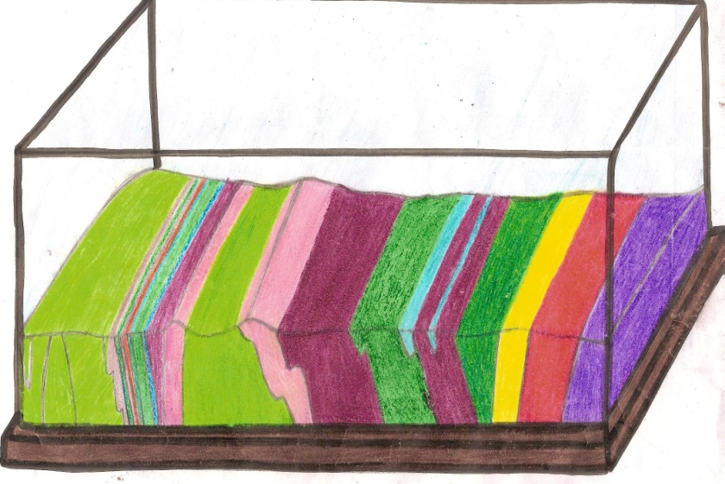
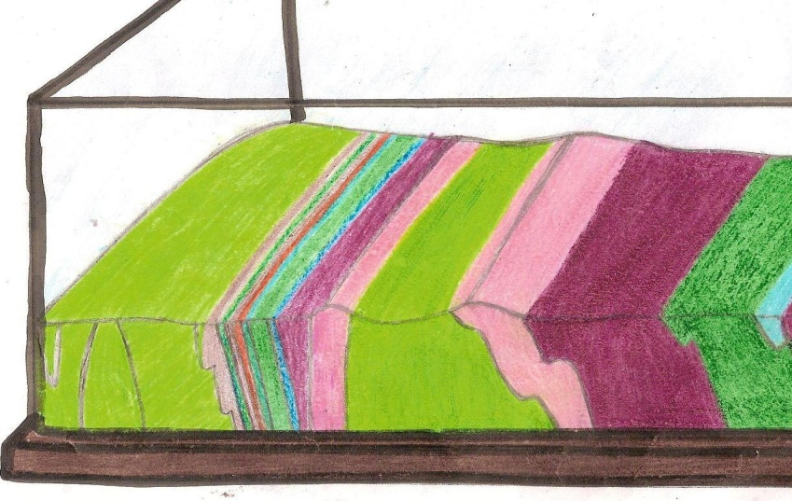
ESBOÇO
Redução do corte geológico

Slide 5


Datação da região
SITUAÇÃO INICIAL
Era Paleozoica
Inicio do período Silúrico.
Há 444milhões de anos
SITUAÇÃO ACTUAL
Era Cenozoica
Período Quaternário

Slide 6
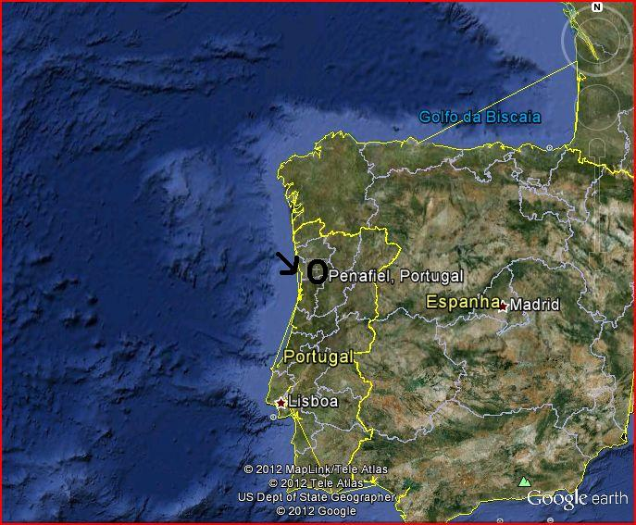
Enquadramento geológico
Corte geológico localizado em Penafiel, nas Serras de Valongo, orientadas na direção NW-SE e têm cerca de 300 a 400 metros de altitude;
Entre estas cristas situa-se o vale do rio Ferreira
Esta região é uma região onde predominam essencialmente falhas de cisalhamento e dobras anticlinais por acção tectónica. Exemplo: Serras de Valongo;

Slide 7
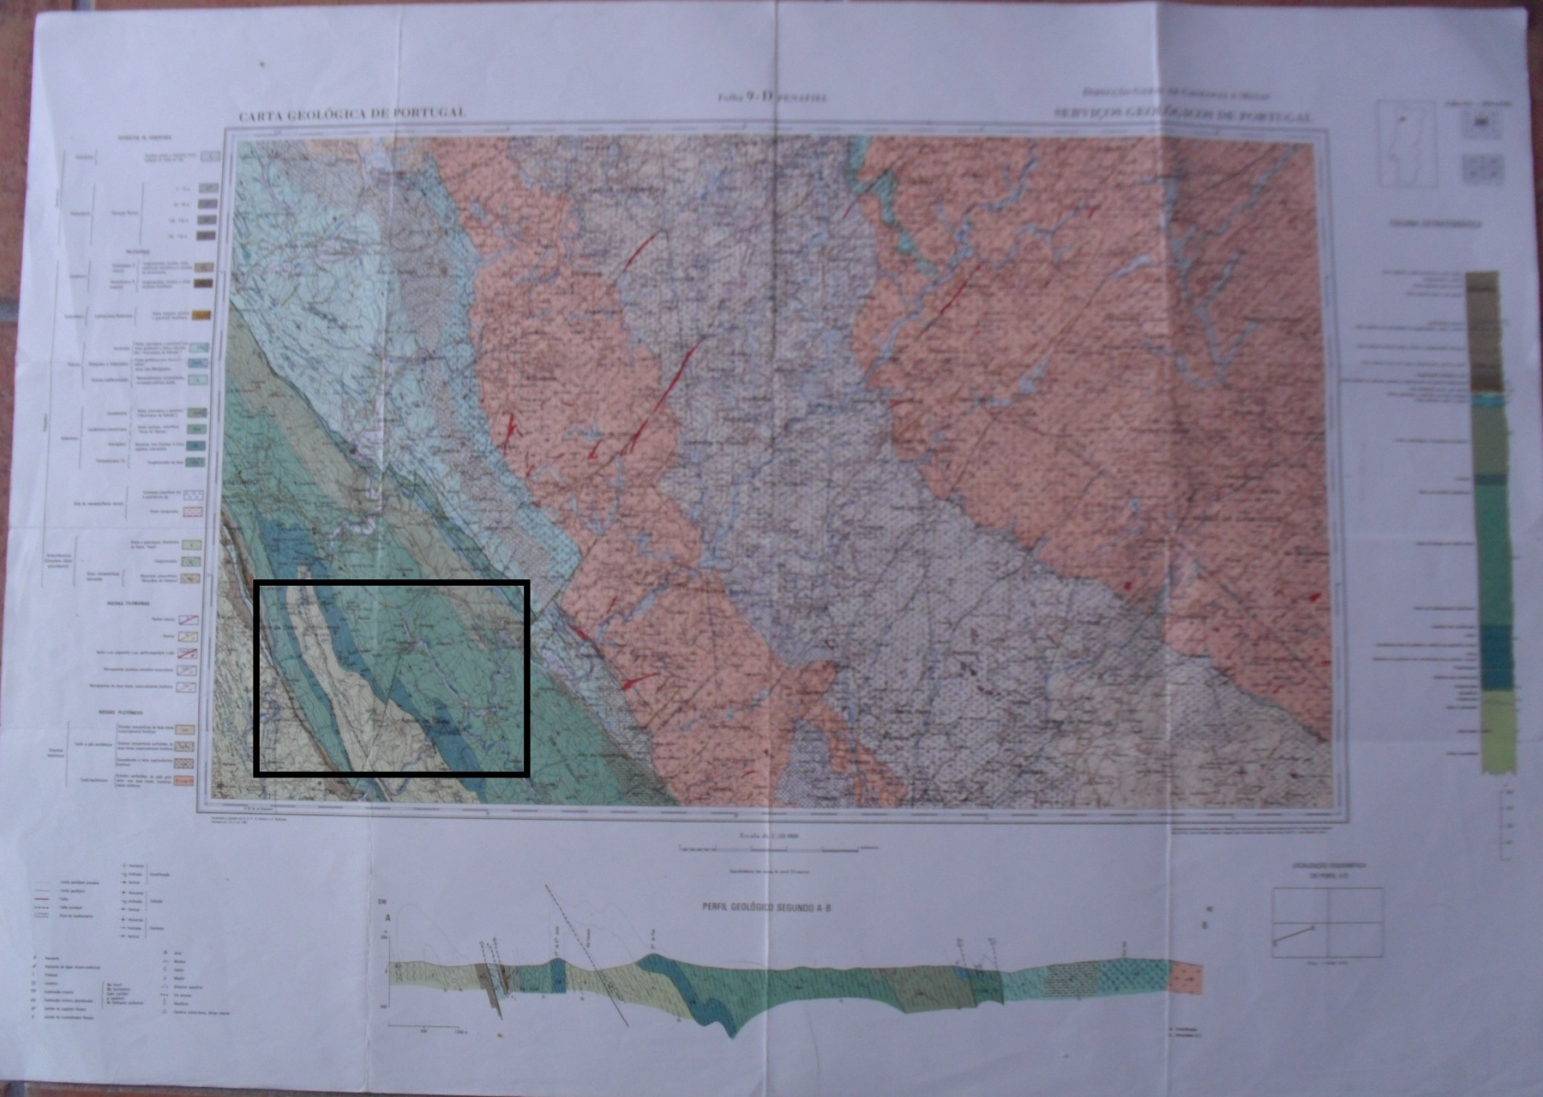
Carta geológica
PENAFIEL

Slide 8

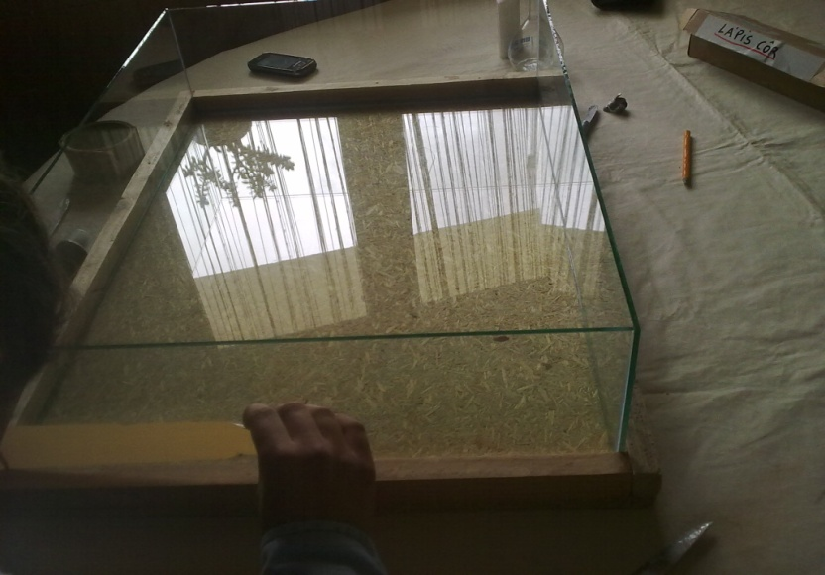
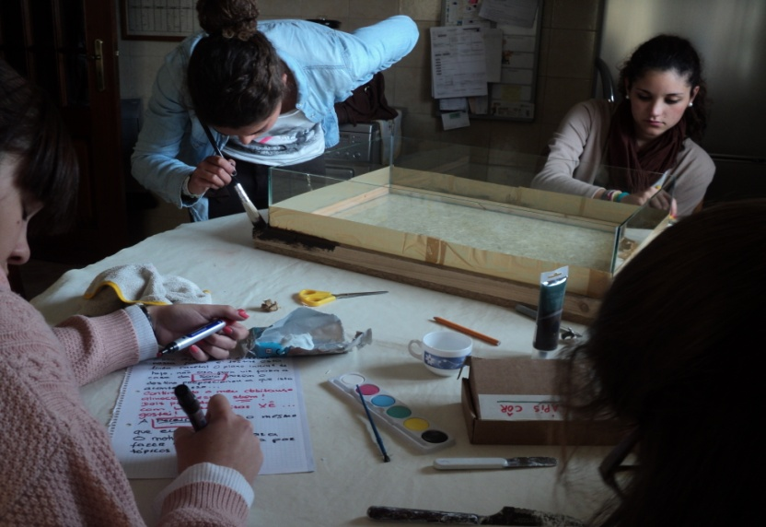
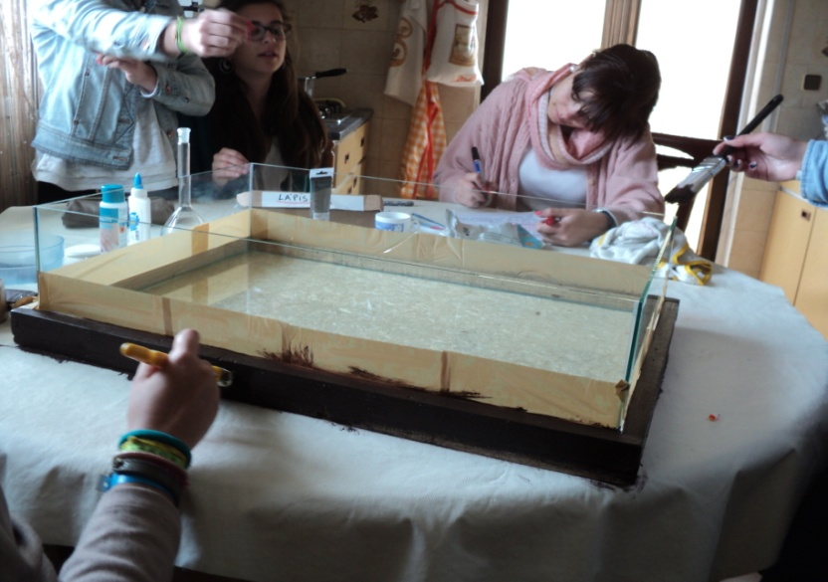
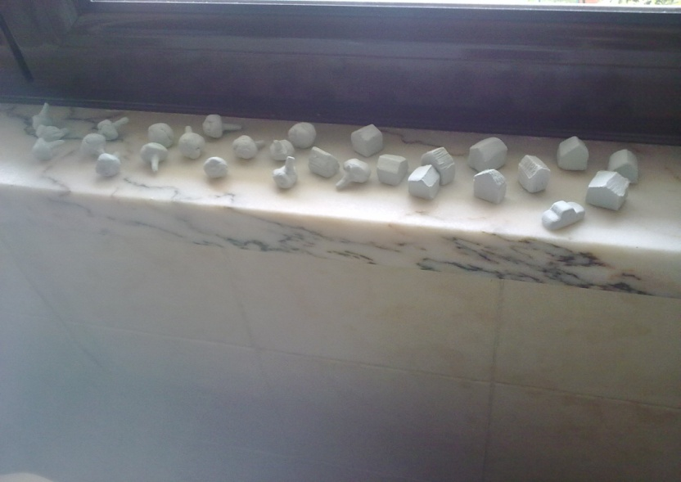
Construção da maquete

Slide 9
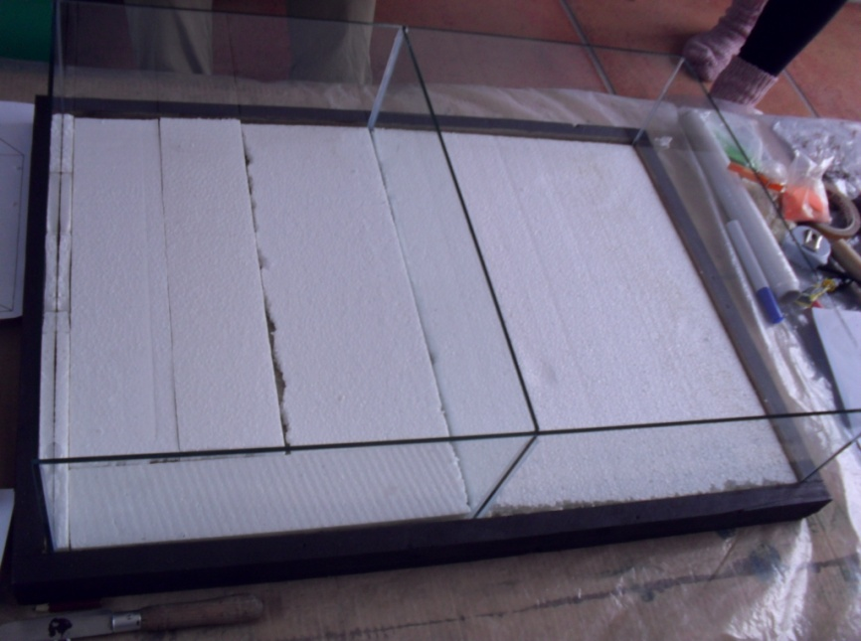
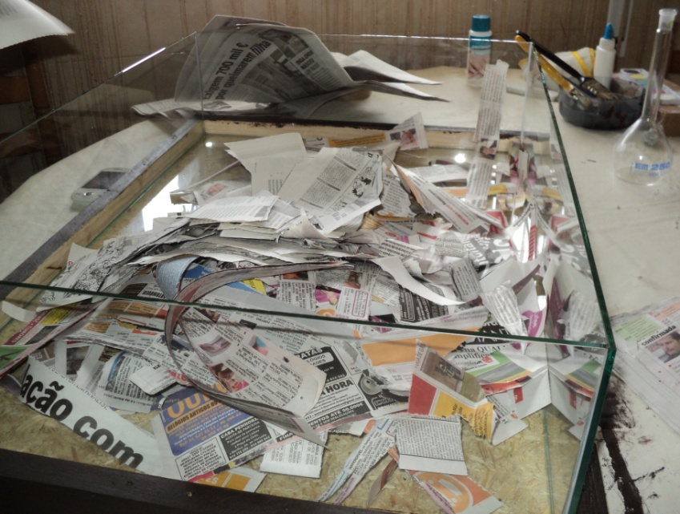
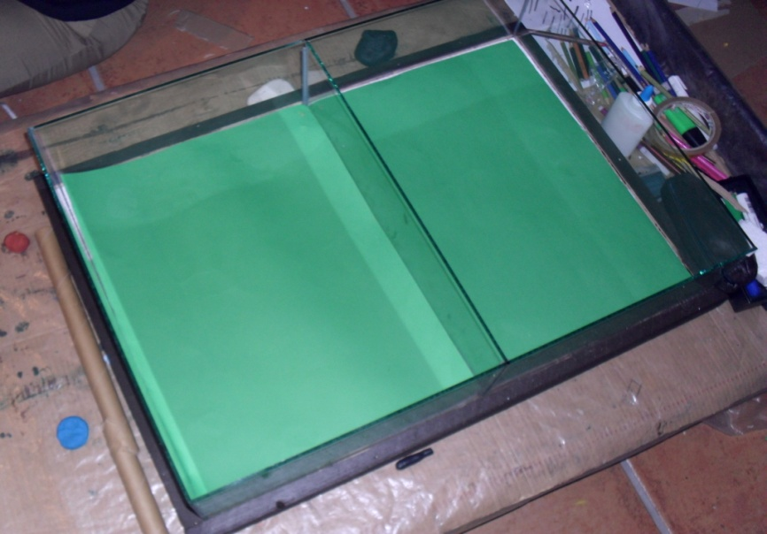
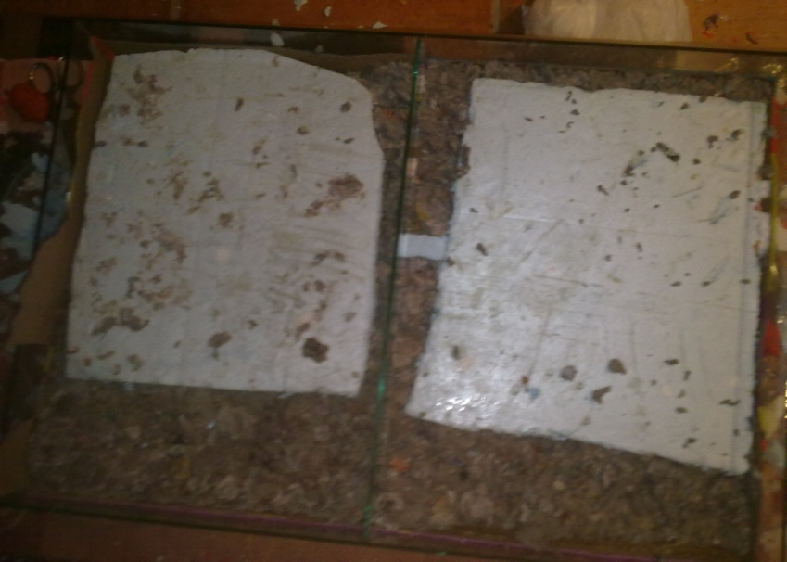

Slide 10
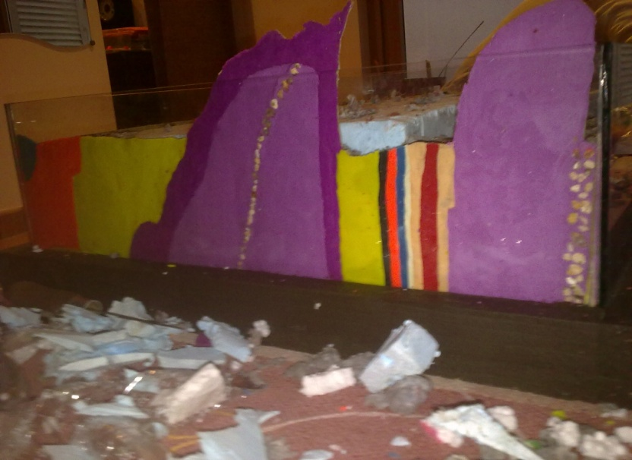
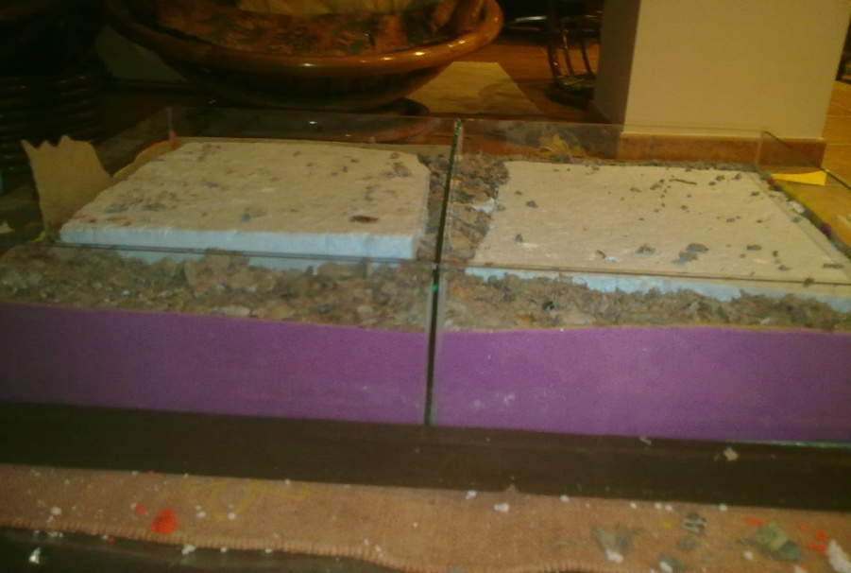
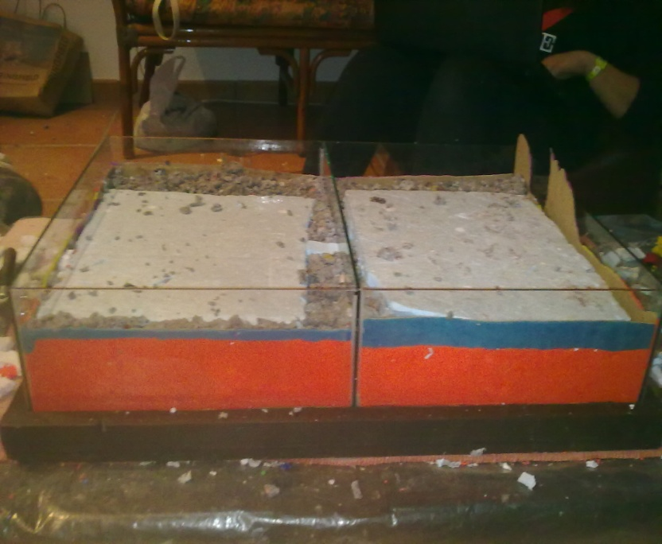
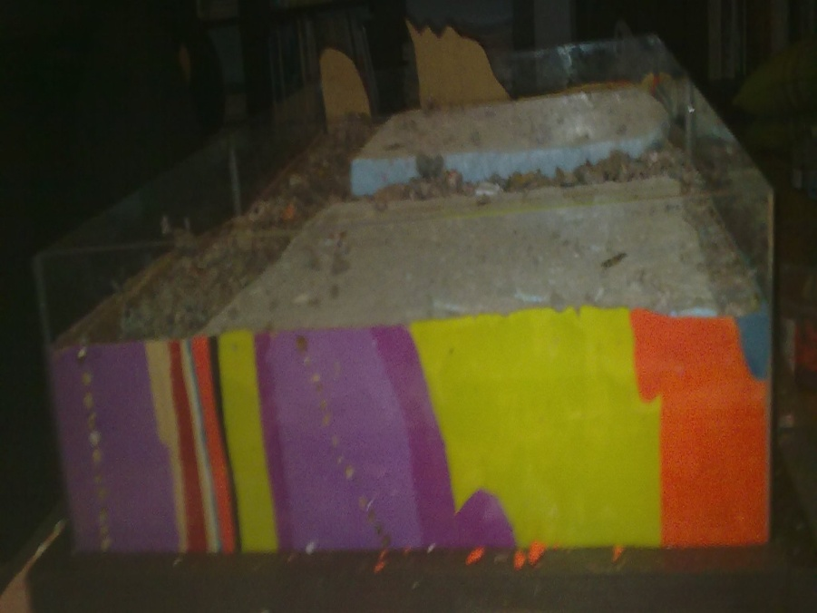

Slide 11
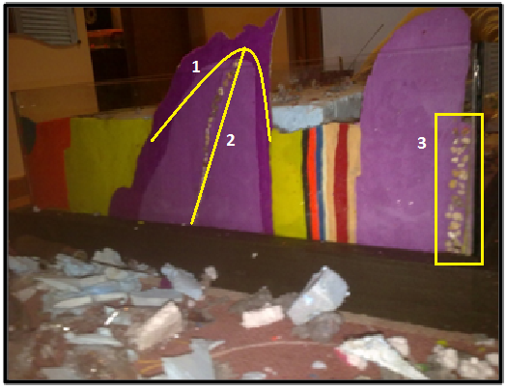
Legenda:
1. Dobra anticlinal dos estratos
2. Falha normal
3. Conglomerados

Slide 12
História geológica da região
Hiperligação para o vídeo.

Slide 13
Coluna estratigráfica
Atualmente. Período Carbónico.
Mais recente
Conglomerados, arcoses, vistos fossilíferos e argilosos
Xistos esverdeado escuro com arenito
Xistos, grauvaques e quartzitos
Xistos grafitosos
Grauvaques de sobrido
Xistos de Valongo
Quartzitos e xistos argilosos
Há 444 M.A. Período Silúrico.
Mais antigo
Xistos e grauvaques

Slide 14
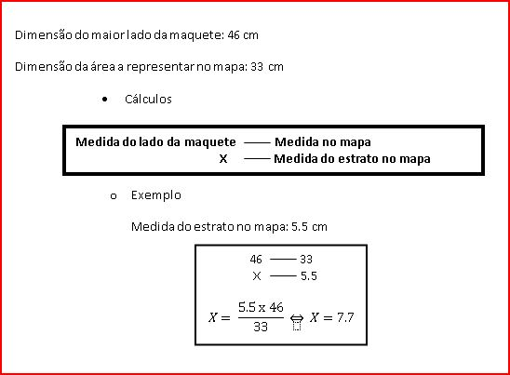
Cálculos

Slide 15
Gastos
€
Maquete 30€
Plasticinas
Cola branca
Papel de plastificar
Pasta de moldar
Papel de feltro
Cartolinas
Tintas

Slide 16
Críticas
Positivas
Estruturas da maquete bem conseguidas
Facilidade nos cálculos das escalas
Decoração da maquete
Dificuldade na escolha dos materiais adequados
Mudança de local geológico e consequente elaboração de um novo plano de acção
Orientação dos estratos
Maquete final bastante pesada e difícil de transportar
Utilização de materiais bastante dispendiosos
Negativas

Slide 17
Bibliografia
http://www.youtube.com/watch?v=4X-2KA8ioZo;
http://cartografiaescolar.wordpress.com/maquete/;
http://repositorium.sdum.uminho.pt/bitstream/1822/188/1/ANEXOCartaGeol%C3%B3gica.pd;
http://www.paleozoicovalongo.com/hist.swf;
FÉLIX, José Mário; SENGO, Isabel Cristina; CHAVES, Rosário Bastos; Geologia 12, Porto Editora, 1ºedição ano 2010;
Carta Geológica 9-D de Penafiel.

